Slide 1
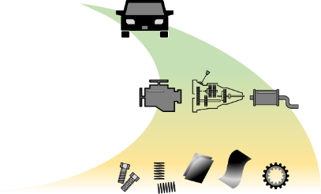

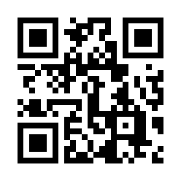
三重県×日本自動車部品工業会 連携事業
自動車産業のカーボンニュートラル（ＣＮ）・ＥＶ化の最新動向を踏まえた
自動車部品サプライヤーの事業戦略構築セミナー
ＥＶシフトの失速という状況を踏まえ、日本自動車部品工業会（部工会）の技術担当顧問である古野志健男氏から、世界の自動車産業の最新動向と自動車部品サプライヤーが今後取るべき事業戦略等についてご解説いただきます。
また、県内企業によるＣＮ・ＥＶ化対応の具体的な取組事例の紹介や本年度三重県が実施した県内自動車関連企業の動向等に関するアンケート調査結果の報告等も行います。
日時
令和７年３月１３日（木）１３：３０～１６：４０
※１３：００開場
場所
三重県庁 講堂（津市広明町１３番地）
※駐車場あり
定員
１００名
参加費
無料
セ ミ ナ ー プ ロ グ ラ ム
第１部 （90分） | 基調講演 「ＢＥＶシフト見直しによる世界の自動車産業の最新動向」 ～カーボンニュートラル（ＣＮ）に向けた持続可能なモビリティ社会の姿～ 一般社団法人日本自動車部品工業会 技術担当顧問 株式会社ＳＯＫＥＮ エグゼクティブフェロー 古野 志健男 氏
第２部 （85分） | 県内企業によるＣＮ・ＥＶ化対応の取組事例 西岡可鍛工業株式会社 専務 西岡 学 氏 令和６年度アンケート調査結果の報告 株式会社船井総合研究所 チーフコンサルタント 川俣 陽平 氏 部工会による取組の紹介 一般社団法人日本自動車部品工業会 業務部 部長 内野 剛士 氏 国の支援施策「ミカタプロジェクト」の紹介 一般社団法人中部産業連盟 社会貢献事業部 自動車サプライヤーセンター 所長 松本 月 氏 令和７年度自動車産業向け県支援施策の紹介 三重県雇用経済部新産業振興課
主催：三重県
協力：（一社）日本自動車部品工業会
三重県内 部工会会員企業 ４社
住友電装（株）、トライス（株）、西岡可鍛工業（株）、光精工（株）
鈴鹿工業高等専門学校
申込みはこちら
https://logoform.jp/f/IHzfx

Slide 2
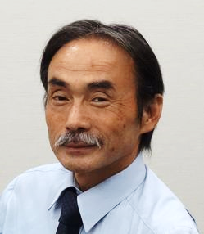
 | 講 演 概 要 | ※１３：３０開会、１６：４０閉会
第１部 １３：３５～１５：０５ 基調講演 「ＢＥＶシフト見直しによる世界の自動車産業の最新動向」 ～カーボンニュートラル（ＣＮ）に向けた持続可能なモビリティ社会の姿～ カーボンニュートラル（ＣＮ）に向けて、自動車業界ではＢＥＶ一辺倒の潮流は見直され、ＢＥＶ市場は過剰な伸び率を是正した状態で拡大し飽和していく。全てのＣＮなパワートレインを搭載したクルマが適材適所に要求される。ＢＥＶ以外の電動車やＣＮを目指したエンジン車も増加する。ＣＮを目指したエンジン車とは、電動車に最適な高効率エンジンを搭載したクルマや、水素、合成燃料（ｅ－ｆｕｅｌ）、バイオ燃料などのＣＮ燃料を用いたエンジン車などを意味する。 見直しが相次ぐ世界の自動車メーカーの経営戦略とＣＮ燃料の最新動向について解説すると共に、今後、サプライヤーも含めて日本の自動車産業がとるべきＣＮ戦略にも言及し、持続可能なモビリティ社会の姿を描く。
【講師】（一社）日本自動車部品工業会 技術担当顧問 （株）ＳＯＫＥＮ エグゼクティブフェロー 古野 志健男 氏
1982年 豊橋技科大電気電子工学専攻修了。 〃 トヨタ自動車工業（現・トヨタ自動車）入社、東富士研究所先行エンジン部署配属。 2005年 第2パワートレーン開発部部長。 2012年 日本自動車部品総合研究所（現・SOKEN）常務。 2013年 同社専務。 2020年 同社エグゼクティブフェロー、デンソー技監兼務、現在に至る。 2014年 内閣府SIP革新的燃焼技術サブプログラムディレクター（～2019年）。 2018年 日本自動車部品工業会技術担当、現在に至る。 2021年 三重県「脱炭素社会実現に向けた構造転換推進方針検討会議」 本会議委員、自動車WG及びコンビナートWGの委員（～2022年）。 日経クロステックにおいて連載コラム「古野志健男の脱炭素モビリティー考」を執筆中。
第２部 １５：１５～１６：４０ 県内企業によるＣＮ・ＥＶ化対応の取組事例 「ＥＶ化を見据えた新技術の開発と鈴鹿高専との次世代ＣＮ人材育成の取組について」 【講師】西岡可鍛工業（株） 専務 西岡 学 氏 令和６年度アンケート調査結果の報告 「アンケート調査結果から見える県内自動車関連企業の動向」 【講師】（株）船井総合研究所 チーフコンサルタント 川俣 陽平 氏 部工会による取組の紹介 「サーキュラーエコノミーに関する部工会の取組について」 【講師】（一社）日本自動車部品工業会 業務部 部長 内野 剛士 氏 国の支援施策「ミカタプロジェクト」の紹介 【講師】（一社）中部産業連盟 社会貢献事業部 自動車サプライヤーセンター 所長 松本 月 氏 令和７年度自動車産業向け県支援施策の紹介 三重県雇用経済部新産業振興課
※BEV（Battery Electric Vehicle）
＝ バッテリーの電気のみを使って走行するクルマ
申込方法
申込フォーム（URL又は二次元コード）から、お申込みください。
https://logoform.jp/f/IHzfx
※下記のメールでも受け付けています。（締切：３月１２日まで）
問合せ先
三重県雇用経済部新産業振興課 成長産業・ライフイノベーション班
担当:服部、藤村
【電 話】059-224-3113 【メール】shinsang@pref.mie.lg.jp

